Slide 1
数据库系统 Principles of Database Systems
授课教师：张小燕
邮箱：xyzhang15@szu.edu.cn
深圳大学 计算机与软件学院

Slide 2
互相认识
认识老师
张小燕 未来媒体与技术研究所，NTU博士，美国博士后
授课《大学计算机》、《多媒体系统导论》、《数据库系统》
认识同学
2018计算机科学与技术（高性能计算特色班）
2018信息与计算科学（数学与计算机科学实验班）
认识课程
数据库系统
关系数据库

Slide 3
课程介绍
课程目的 来做什么 Why
课程内容 来学什么 What
课程安排 怎么学 How
Notes:
黄金圈法则 why how what 著名的营销顾问西蒙斯.涅克提出了一个“黄金圈”理论，这个方法可以运用的地方是非常广的，在职场中，我们可以用why想想我们为什么要这么做?用what问问本质的问题是什么？还有HOW这件事情是应该这么来做比较好。

Slide 4
课程目的
学习数据库系统
数据库（Database，简称DB）是长期储存在计算机内、有组织的、可共享的大量数据的集合
为什么要学， Why
重要性
数据库好比人的大脑的记忆系统，没有了数据库就没有了记忆系统。
数据库技术是信息系统的核心和基础，它的出现极大地促进了计算机应用向各行各业的渗透。
数据库的发展体现了一个国家信息发展的水平，并且计算机软件的开发很多都是基于数据库的。
数据库的应用已经深入到生活和工作的方方面面。
Notes:
主流的关系数据库有oracle（美国）、db2（美国IBM）、sqlserver（Microsoft开发和推广）、sybase、mysql（瑞典MySQL AB 公司开发）等。
国产数据库系统 ：阿里的数据库：OceanBase & PolarDB，在数据库领域，尤其是工业级数据库产品，阿里在国内是领先的
腾讯的TDSQL：分布式数据库（Tencent Distributed SQL，TDSQL）
华为的GaussDB、金仓数据库、神通数据库
数据库是基础性软件，好比汽车的引擎一样，是系统的关键部件，这就要求数据库具有相当高的成熟度
每年数据库支出也多达数百亿规模，包括操作系统在内的“两软一芯”，受制于西方发达国家，数据安全也是一大因素。

Slide 5
课程目的
关系数据库
是建立在关系数据库模型基础上的数据库
数据组织成表（关系，relations）
应用数学方法来处理数据库中的数据。
为什么要学， Why
重要性
关系数据库是数据库应用的主流
采用结构化查询语言SQL，通用、功能强
主流的关系数据库有oracle、db2、sqlserver、mysql等
Notes:
NoSQL 数据库也称为非关系型数据库，允许使用动态模式存储和检索非结构化数据。NoSQL 由于其创建独特结构的灵活性而被广泛使用，它可以把文档、图、列，甚至是键值
主流的关系数据库有oracle、db2、sqlserver、sybase、mysql等。
虽然关系型数据库有很多，但是大多数都遵循SQL（结构化查询语言，Structured Query Language）标准。
其优势是容易扩充，且在最初的数据库创造之后，一个新的数据种类能被添加而不需要修改所有的现有应用软件。
关系数据库分为两类：一类是桌面数据库，例如Access、FoxPro和dBase等；另一类是客户/服务器数据库，例如SQL Server、Oracle和Sybase等。一般而言，桌面数据库用于小型的、单机的应用程序，它不需要网络和服务器，实现起来比较方便，但它只提供数据的存取功能。客户/服务器数据库主要适用于大型的、多用户的数据库管理系统，应用程序包括两部分：一部分驻留在客户机上，用于向用户显示信息及实现与用户的交互；另一部分驻留在服务器中，主要用来实现对数据库的操作和对数据的计算处理。

Slide 6
课程目的
获取的技能
系统地掌握数据库系统的基本原理和基本技术
熟练使用SQL语言
掌握数据库设计方法和步骤
具有开发数据库应用系统的基本能力

Slide 7

课程内容
教材
王珊，萨师煊，数据库系统概论（第5版），北京:高等教育出版社，2014.9 。
参考教材
C.J.Date，An Introduction to Database Systems，Addison Wesley
J.Martin，Principles of DataBase Management，Prentice-Hall.
https://www.pdbmbook.com/lecturers

Slide 8
课程内容
第1 数据库系统概述 第一章
第2 关系数据库 第二章
第3 关系数据库标准语言SQL 第三章
第4 数据库安全性与完整性 第四、五章
第5 关系数据理论 第六章
第6 数据库设计 第七章
第7 数据库编程 第八章
第8 数据恢复技术与并发控制 第十、十一章

Slide 9
课程内容
实验
SQL的DDL语言和单表查询 1-5周
SQL的多表连接查询以及视图 6-10周
数据库应用 11-13周
数据库设计 14-17周
实验环境
WampServer：在window下的apache、php和mysql的服务器软件
https://www.wampserver.com/
https://sourceforge.net/projects/wampserver/files/
Notes:
WampServer是一款由法国人开发的Apache Web服务器、PHP解释器以及MySQL数据库的整合软件包。免去了开发人员将时间花费在繁琐的配置环境过程，从而腾出更多精力去做开发。
WampServer就是Windows Apache Mysql PHP集成安装环境，即在window下的apache、php和mysql的服务器软件。
Web服务器一般指网站服务器，是指驻留于因特网上某种类型计算机的程序，可以处理浏览器等Web客户端的请求并返回相应响应，也可以放置网站文件，让全世界浏览；可以放置数据文件，让全世界下载。目前最主流的三个Web服务器是Apache、 Nginx 、IIS。
网络服务器是网络环境下为客户提供某种服务的专用计算机。

Slide 10
WampServer使用说明
WampServer：在window下的apache、php和mysql的服务器软件。
类似的软件有XAMPP,AppServ,PHPnow,APMServ等等
Apache: Apache是世界使用排名第一的Web服务器软件。网络服务器是网络环境下为客户提供某种服务的专用计算机。
PhP：“超文本预处理器”，是在服务器端执行的脚本语言，是常用的网站编程语言。
MySQL：
MySQL是一个关系型数据库管理系统，由瑞典MySQL AB 公司开发，属于 Oracle 旗下产品。
MySQL是最流行的关系型数据库管理系统之一
MySQL是开放源码软件
Notes:
与其他的大型数据库例如 Oracle、DB2、SQL Server等相比，MySQL [1] 自有它的不足之处，但是这丝毫也没有减少它受欢迎的程度。对于一般的个人使用者和中小型企业来说，MySQL提供的功能已经绰绰有余，而且由于 MySQL是开放源码软件，因此可以大大降低总体拥有成本。
Linux作为操作系统，Apache 或Nginx作为 Web 服务器，MySQL 作为数据库，PHP/Perl/Python作为服务器端脚本解释器。由于这四个软件都是免费或开放源码软件，因此使用这种方式不用花一分钱（除开人工成本）就可以建立起一个稳定、免费的网站系统，被业界称为“LAMP“或“LNMP”组合。
可以处理浏览器等Web客户端的请求并返回相应响应，也可以放置网站文件，让全世界浏览；可以放置数据文件，让全世界下载。目前最主流的三个Web服务器是Apache、 Nginx 、IIS。（FLOSS)，因此使用这种方式不用花一分钱（除开人工成本）就可以建立起一个稳定、免费的网站系统，被业界称为“LAMP“或“LNMP”组合。

Slide 11
WampServer使用说明
下载网址：
https://www.wampserver.com/
https://sourceforge.net/projects/wampserver/files/
实验附件提供了2.5版本的安装程序，可以直接安装。
安装后的使用说明：
https://www.jianshu.com/p/70e1508a701d?tdsourcetag=s_pcqq_aiomsg
http://www.chengzhushuo.com/articlecontent.html?id=428
也可以自行网上查找。

Slide 12
课程安排
课程ppt为中文版
关键字加英文注释
辅助材料为英文
考试和作业为中文

Slide 13
课程安排
上课时间地点
理论课：每周二下午7-8节，致理楼L1-201
实验课：每周二下午9-10节，南区计算机大楼326
助教 宋昱锴
答疑：每周二上午10-12点，南区计算机大楼406

Slide 14
课程安排
本门课程的评分分为平时成绩和课程考试成绩两个部分，每个部分分数分配如下：
平时成绩：实验，课堂表现与课程作业：40%
实验，每次实验需要提交实验报告（docx）。
实验报告中需要说明实验目的、实验环境、实验内容、实验步骤，实验结果、心得体会。实验过程给出实验截图，并加文字充分介绍。
实验作业在截止日期前上传到BB，压缩包命名格式“实验ｘ-学号-姓名.zip/rar”。若作业延迟，扣除该实验的10%成绩。
如果发现抄袭（以及提供抄袭），该作业取消成绩。
期末考试：60％
总成绩 = 平时成绩×40% + 课程考试成绩×60%

Slide 15
课程安排
实验报告在blackboard打开后，要另存到本地电脑。
提交实验报告时，作为附件提交。
实验报告评分标准：
实验报告整洁：10分
按时提交：10分
实验目的：10分
实验内容：5分
实验环境：5分
实验过程和结果：50分
体会：10分

Slide 16
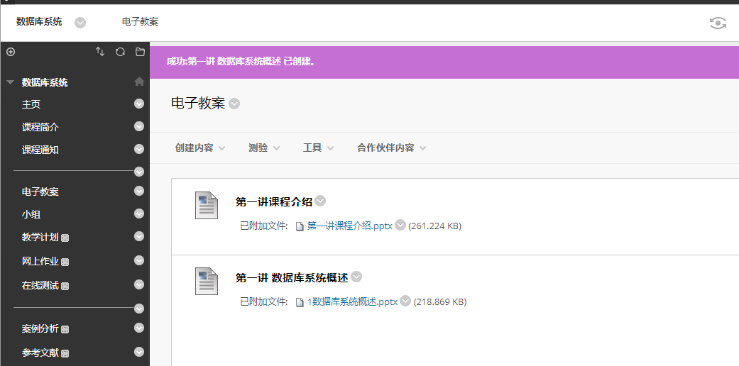
课程安排
课程资料在blackboard下载

